Slide 1
M150 – Scrum Team
Jacqueline motzer, mario marrazza, cedric wieser, robert silijevic

Slide 2
Inhalt

Slide 3
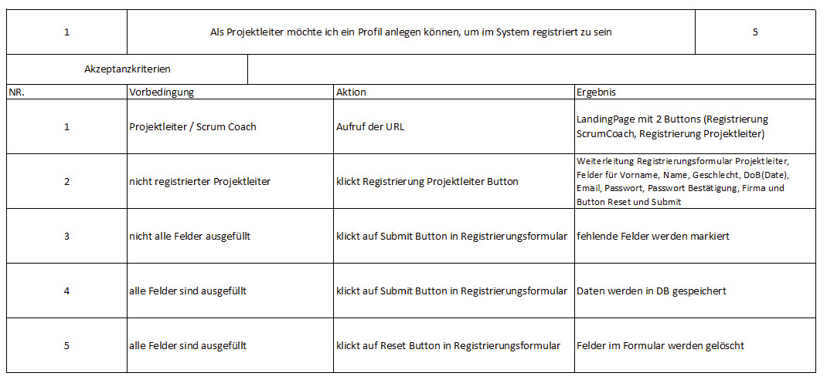
Story Cards

Slide 4
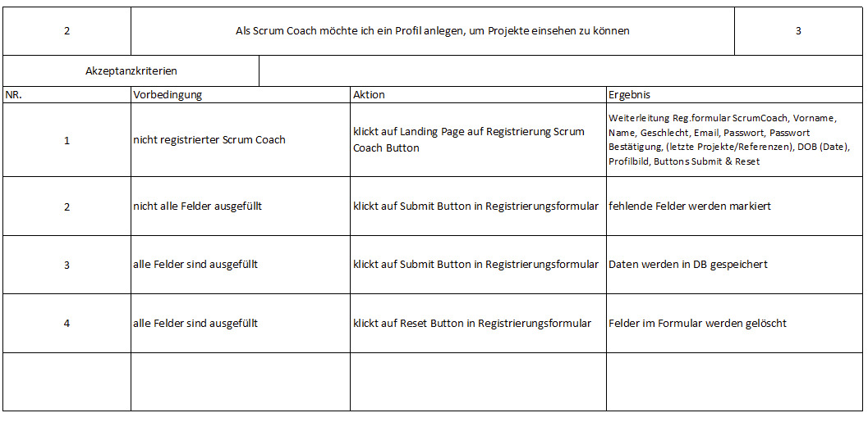
Story Cards

Slide 5
Story Cards – Definition of done
Akzeptanzkriterien erfüllt
Reviewtests abgeschlossen

Slide 6
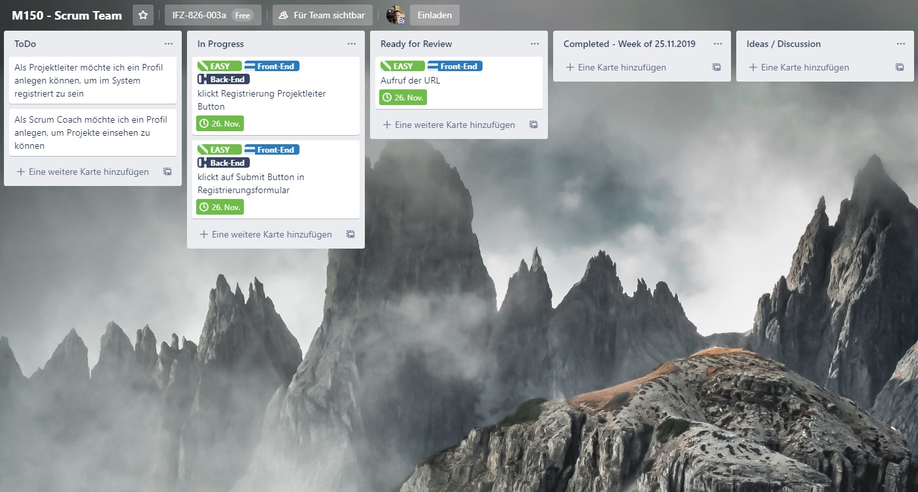
Stand: 26.11.2019

Slide 7
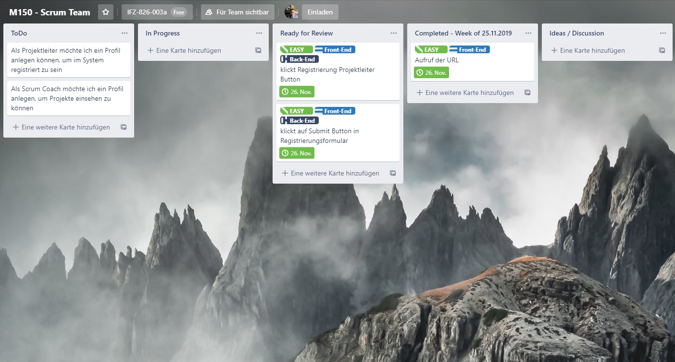
Stand: 27.11.2019

Slide 8
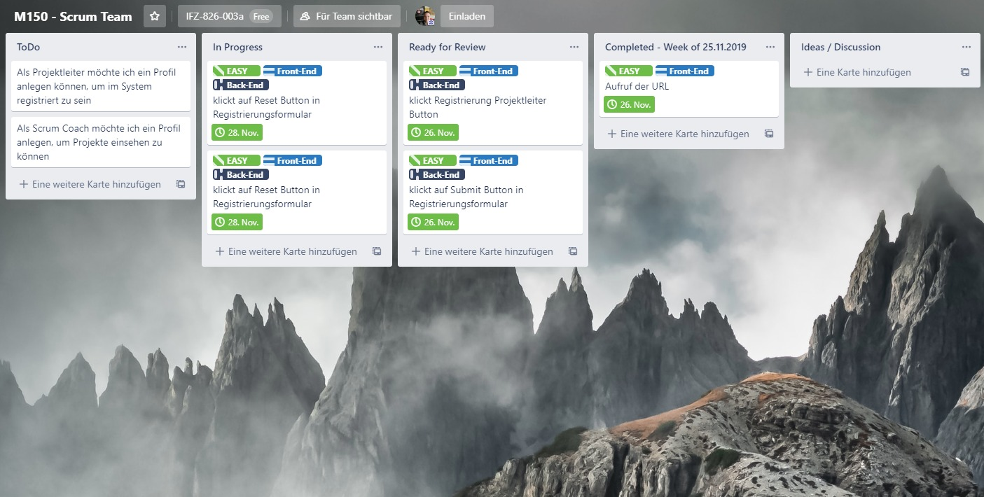
Stand: 28.11.2019

Slide 9
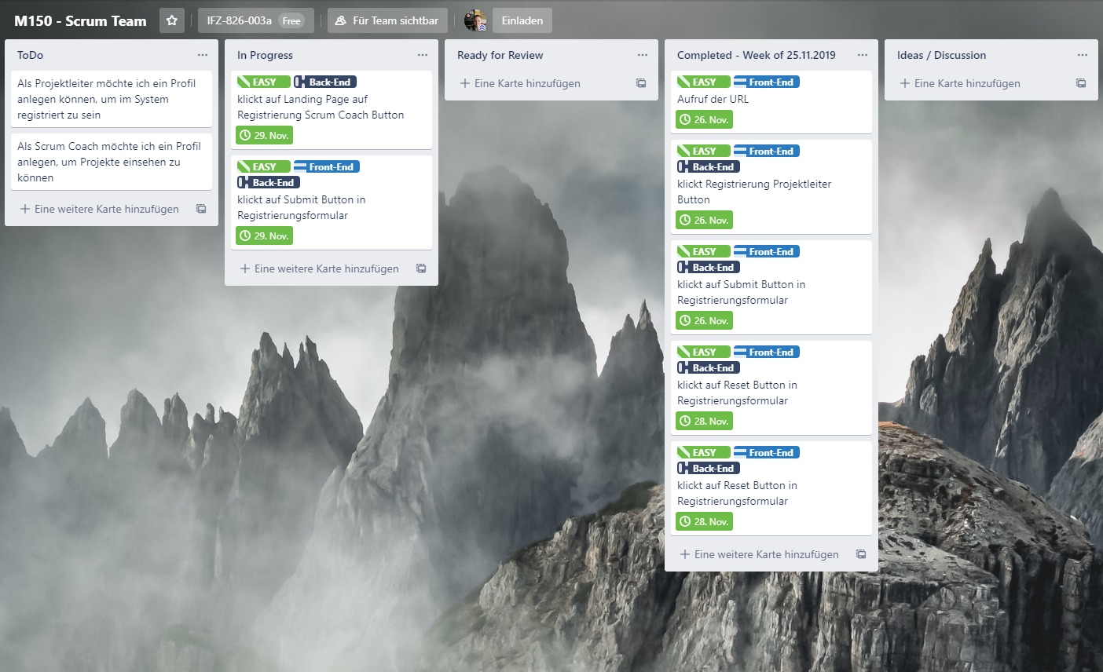
Stand: 29.11.2019

Slide 10
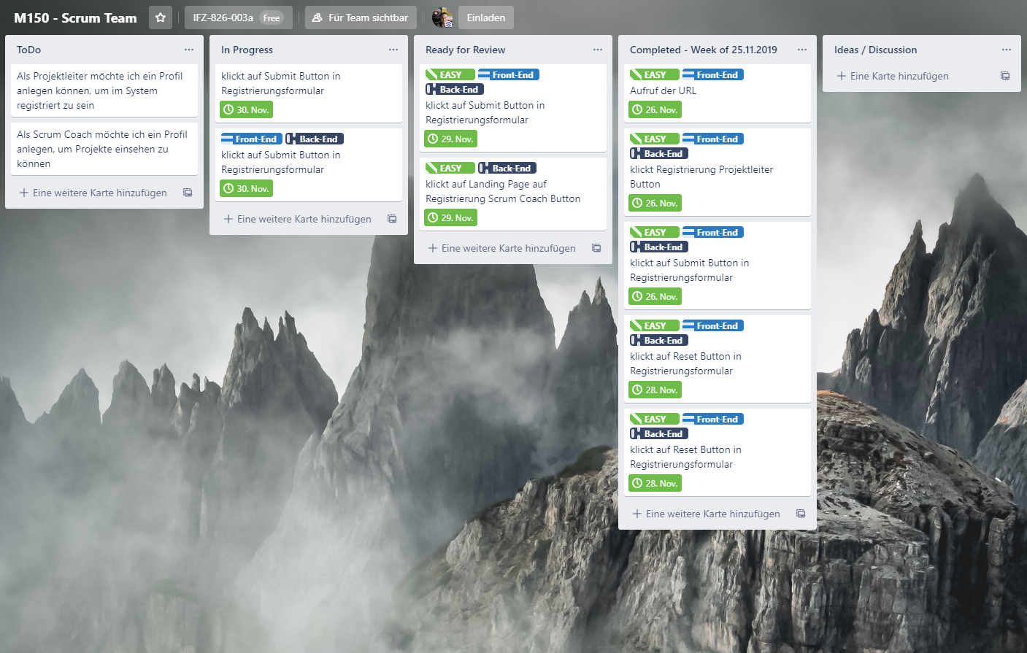
Stand: 30.11.2019

Slide 11
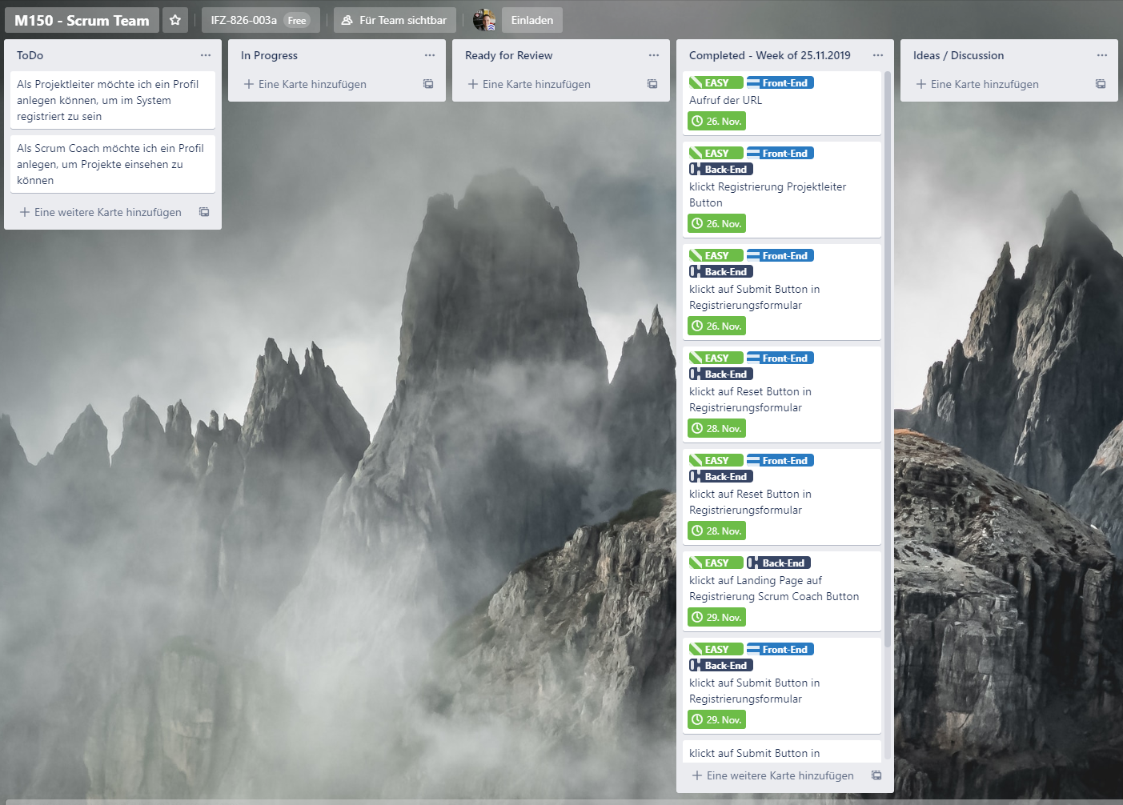
Stand: 01.12.2019

Slide 12
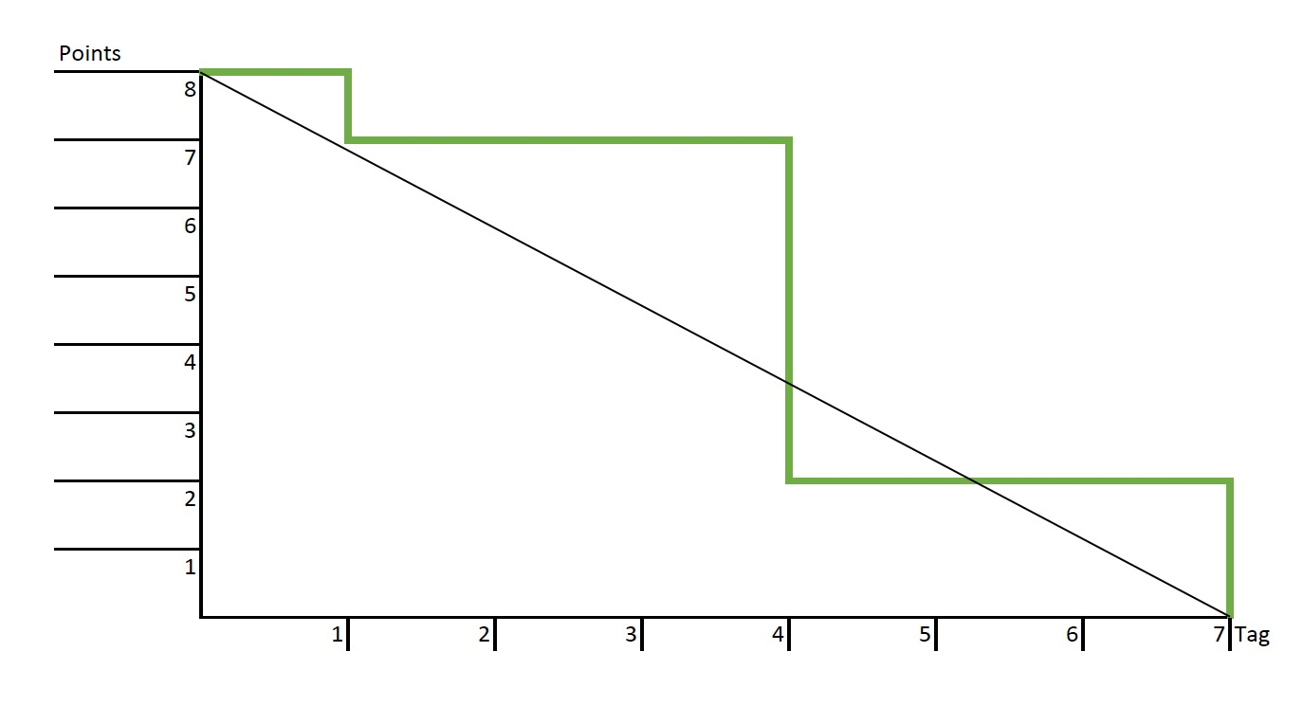
Burndownchart

